Slide 1
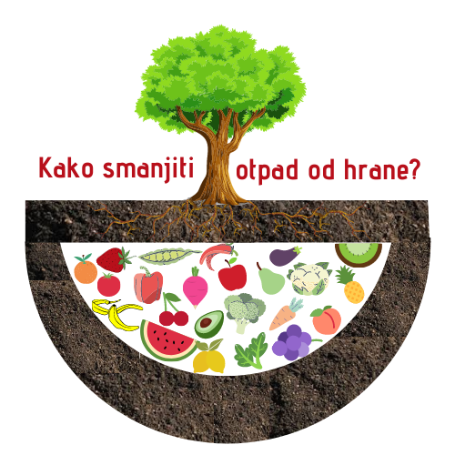
Rezultati ankete
Kako smanjiti otpad od hrane?
Gimnazija dr. Ivana Kranjčeva Đurđevac

Slide 2
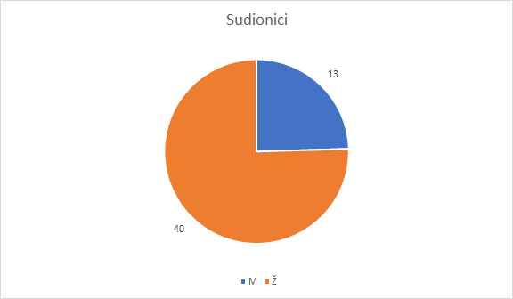
Sudionici
anketi je pristupilo 53 učenika naše škole

Slide 3
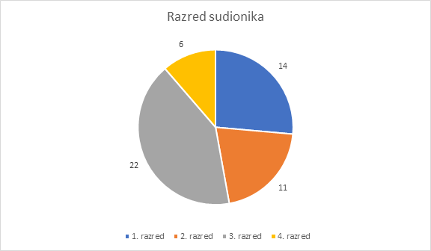
Razred sudionika
anketi su mogli pristupiti svi učenici, a najviše sudionika ankete pohađa 3. razred

Slide 4
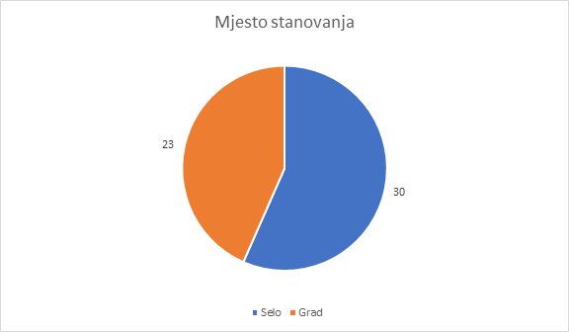
Mjesto stanovanja sudionika
sudionici ankete trebali su navesti i svoje mjesto stanovanja, odnosno žive li u selu ili gradu

Slide 5
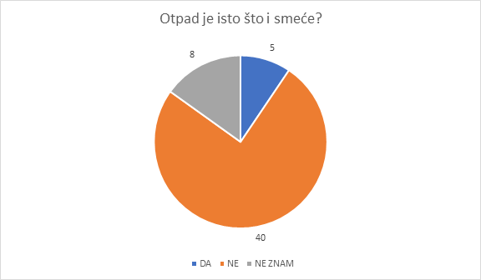
Otpad je isto što i smeće?
Na pitanje je li otpad isto što i smeće, naši učenici većinski su odgovorili da nije.

Slide 6
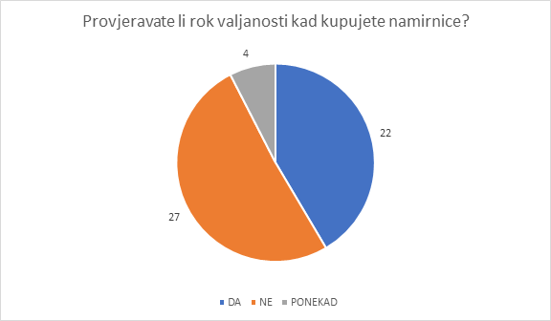
Provjeravate li rok valjanosti kad kupujete neku namirnicu?
Najčešći odgovori na ovo pitanje su da i ponekad.

Slide 7
Nekoliko sljedećih tvrdnji ispitanici su trebali ocijeniti od 1 do 3 prema točnosti.

Slide 8
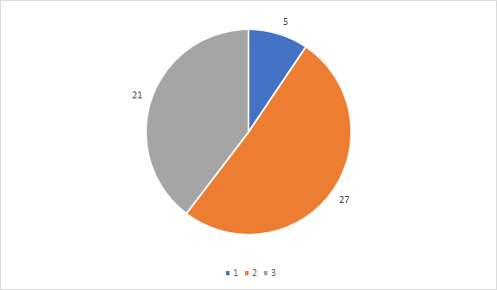
1. tvrdnja
Ako na namirnici piše „Upotrijebiti do“ znači da se namirnica ne smije konzumirati nakon navedenog datuma osim ako je smrznuta. Takva hrana je brzo pokvarljiva i opasna za naše zdravlje.
Grafikon prikazuje odnos ocjena ove tvrdnje.

Slide 9
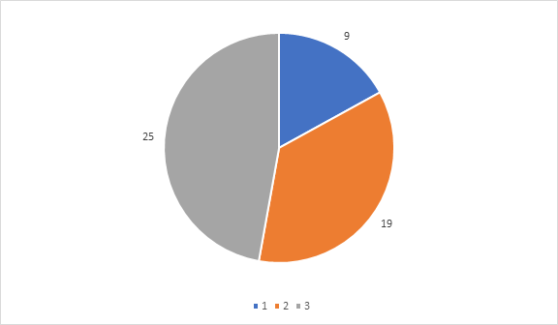
2. tvrdnja
Ako na namirnici piše: „Najbolje upotrijebiti do…“ ili „Najbolje upotrijebiti do kraja…“ to označava datum do kojega hrana zadržava svoja najbolja svojstva kod pravilnog čuvanja. Takvu hranu moguće je sigurno konzumirati i nakon navedenog roka, ali namirnica može gubiti okus i teksturu.

Slide 10
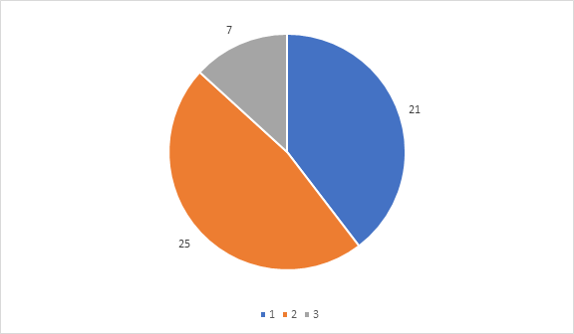
3. tvrdnja
Ako na namirnici piše: „Upotrijebiti do" to znači da se namirnica smije konzumirati nakon navedenog datuma, ali nakon navedenog roka gubi svoj okus i teksturu.

Slide 11
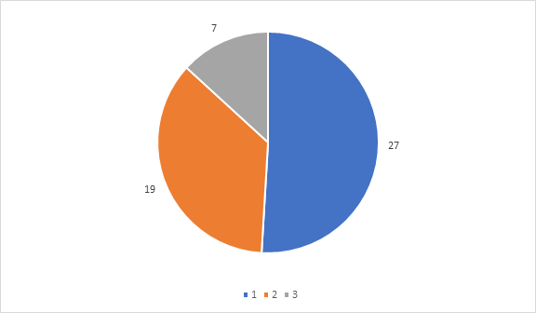
4. tvrdnja
Ako na namirnici piše: „Najbolje upotrijebiti do" ili "Najbolje upotrijebiti do kraja..." To znači da se hrana nakon isteka roka ne smije konzumirati.

Slide 12
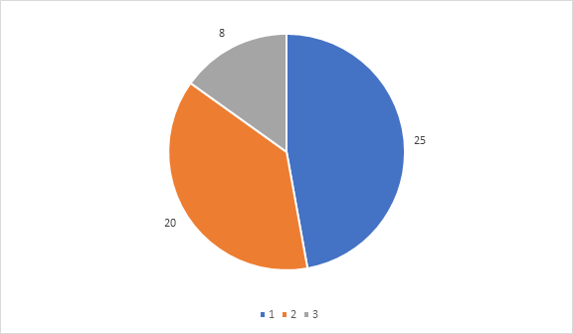
5. tvrdnja
Oznake "Upotrijebiti do..." I "Najbolje upotrijebiti do..." znače isto. Hrana s tim oznakama nakon navedenog roka gubi sva svoja svojstva i teksturu i opasna je za naše zdravlje.

Slide 13
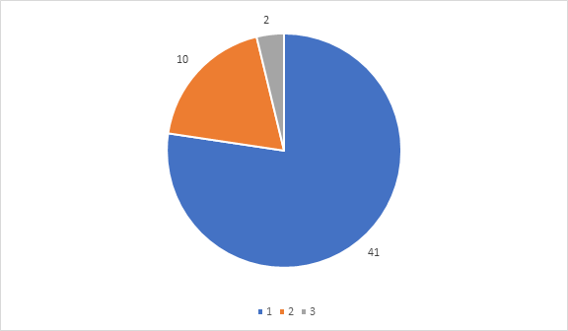
6. tvrdnja
Držanje namirnica u kupovnoj ambalaži skraćuje rok valjanosti, pa namirnice treba što prije raspakirati.

Slide 14
Na sljedeće pitanje neki učenici odgovorili su djelomično, a neki uopće nisu odgovorili, stoga ukupan zbroj rezultata vjerojatno neće biti jednak broju sudionika ankete.
Sljedeće tvrdnje ispitanici su trebali ocijeniti od 1 do 3 prema točnosti.

Slide 15
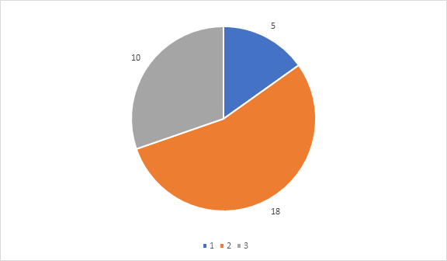
1. tvrdnja
Ako na namirnici piše "Upotrijebiti do" znači da se namirnica ne smije konzumirati nakon navedenog datuma osim ako je smrznuta. Takva hrana je brzo pokvarljiva i opasna za naše zdravlje.

Slide 16
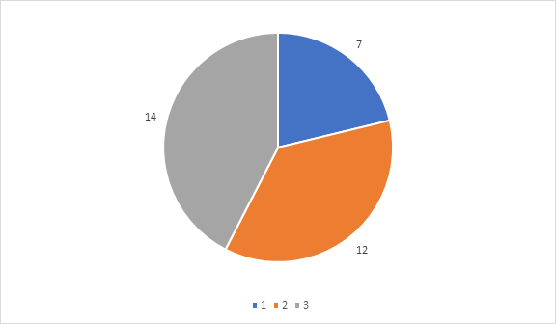
2. tvrdnja
Ako na namirnici piše "Najbolje upotrijebiti do..." Ili "Najbolje upotrijebiti do kraja..." To označava datum do kojega hrana zadržava svoja najbolja svojstva kod pravilnog čuvanja. Takvu hranu moguće je konzumirati nakon navedenog roka, ali namirnica može gubiti okus i teksturu.

Slide 17
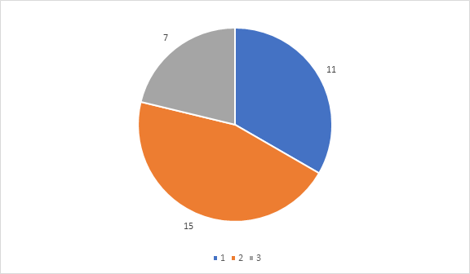
3. tvrdnja
Ako na namirnici piše "Upotrijebiti do" to znači da se namirnica smije konzumirati nakon navedenog datuma, ali nakon navedenog roka gubi svoj okus i teksturu.

Slide 18
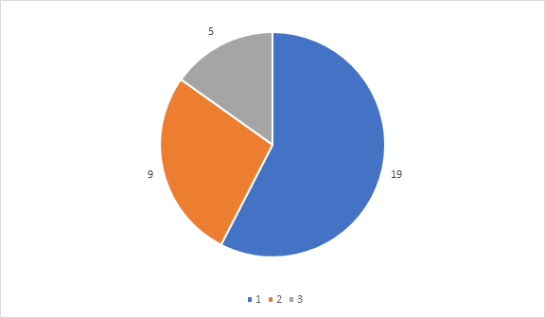
4. tvrdnja
Ako na namirnici piše "Najbolje upotrijebiti do..." Ili "Najbolje upotrijebiti do kraja..." To znači da se hrana nakon isteka roka ne smije konzumirati.

Slide 19
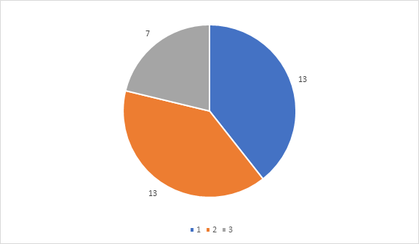
5. tvrdnja
Oznake "Upotrijebiti do..." I "Najbolje upotrijebiti do..." Znače isto. Hrana s tim oznakama nakon navedenog roka gubi sva svoja svojstva i teksturu i opasna je za naše zdravlje.

Slide 20
6. tvrdnja
Držanje namirnica u kupovnoj ambalaži skraćuje rok valjanosti, pa namirnice treba što prije raspakirati.

Slide 21
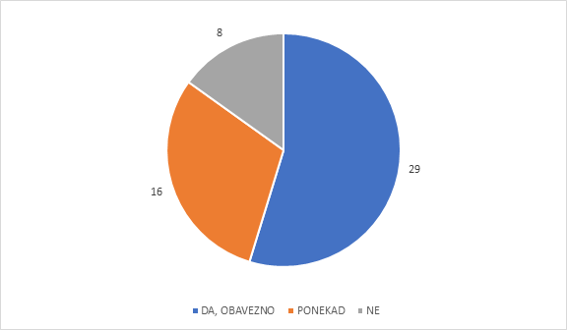
Odvajate li ostatke hrane u spremnik za biootpad?
Odgovor na ovo pitanje u većini je glasio: da, obavezno.

Slide 22
Ukoliko su sudionici na prethodno pitanje odgovorili s NE, trebali su sljedeće tvrdnje ocijeniti od 1 do 3 prema točnosti.

Slide 23
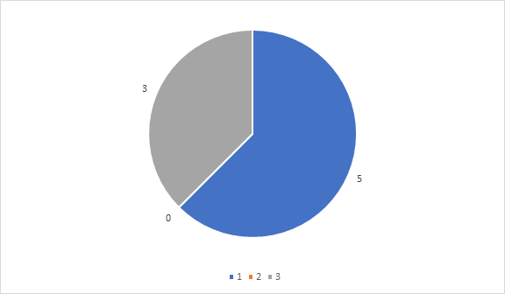
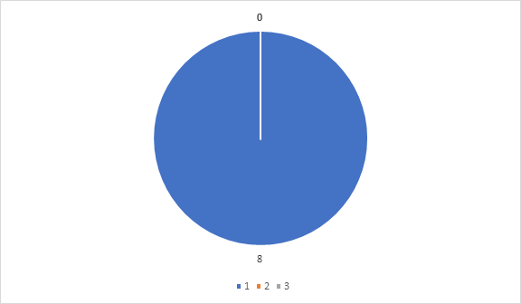
Odvajate li ostatke hrane u spremnik za biootpad?
Ne činim to jer ni drugi to ne rade.
Ionako će sav otpad završiti na istom odlagalištu.

Slide 24
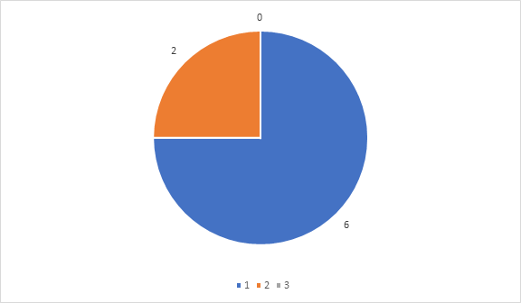
Odvajate li ostatke hrane u spremnik za biootpad?
Odvajanje otpada ionako ne utječe na poboljšanje stanja okoliša.
U našem mjestu/kvartu nemamo spremnike za sortiranje otpada.

Slide 25
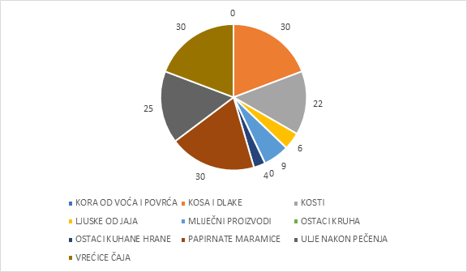
Što se od navedenog NE smije odlagati u biootpad?
Kora od voća i povrća
Kosa i dlake
Kosti
Ljuske od jaja
Mliječni proizvodi
Ostaci kruha
Ostaci kuhane hrane
Papirnate maramice
Ulje nakon pečenja
Vrećice čaja

Slide 26
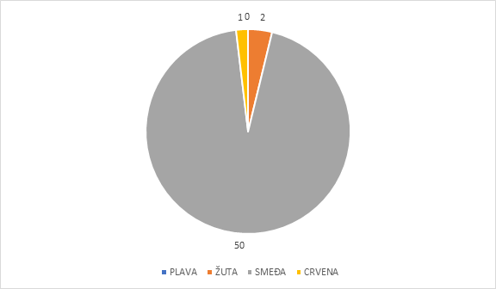
Koja boja kante (spremnika) označava da je namijenjena za biootpad?
Ponuđeni odgovori bili su: plava, žuta, smeđa i crvena.

Slide 27
Sudionici su nekoliko sljedećih rečenica u vezi prehrambenih navika njihove obitelji trebali ocijeniti od 1 do 3 prema učestalosti. 1 – nikada 2 – ponekad 3 - uvijek

Slide 28
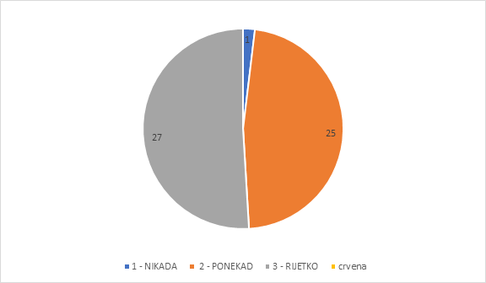
Prije nabave namirnica provjeravamo stanje u hladnjaku i na policama.

Slide 29
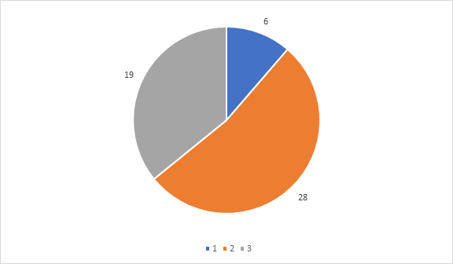
U kupovinu namirnica uvijek idemo s popisom što nam točno treba.

Slide 30
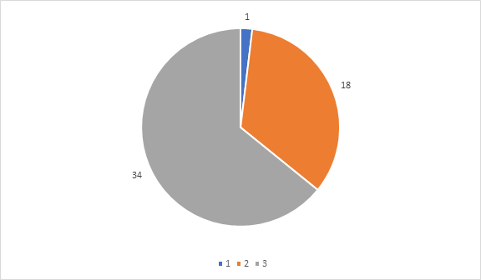
Nepojedenu pripremljenu hranu jedemo i za sljedeći obrok ili sutradan.

Slide 31
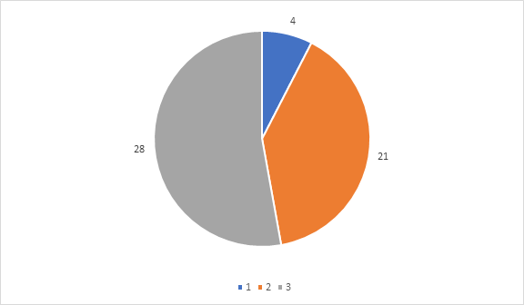
Pripremamo samo onoliko koliko pretpostavljamo da ćemo pojesti.

Slide 32
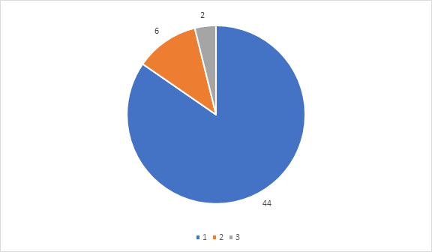
Ostatke hrane bacamo u kanalizaciju.

Slide 33
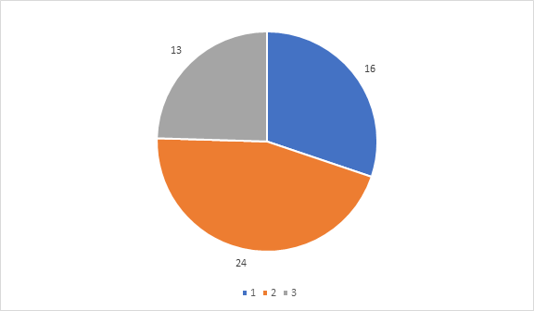
Kad mliječnim proizvodima istekne rok, bacimo ih odmah drugi dan jer više nisu upotrebljivi.

Slide 34
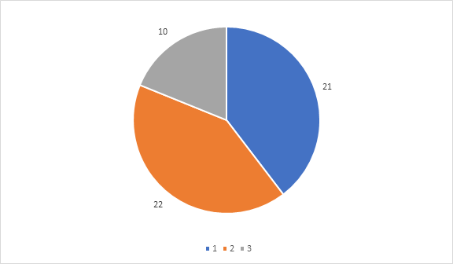
Kad suhomesnatim proizvodima istekne rok, bacimo ih odmah drugi dan jer više nisu upotrebljivi.

Slide 35
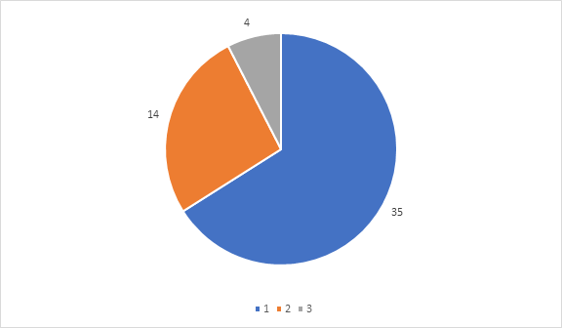
Osušeni kruh bacamo jer je neupotrebljiv.

Slide 36
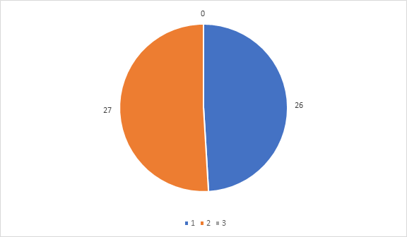
Pod utjecajem drugih ljudi i/ili medija (reklame) kupujemo namirnice koje inače ne kupujemo.

Slide 37
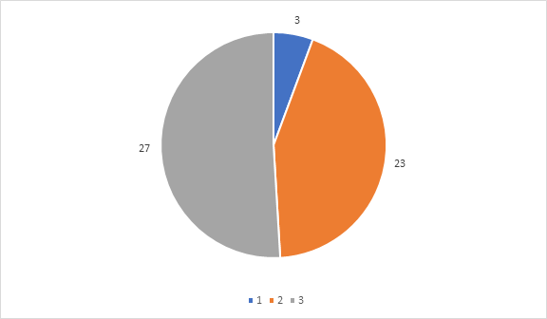
Trudimo se prvo koristiti svježe i brzo kvarljive namirnice i proizvode, a tek onda one koje traju duže.

Slide 38
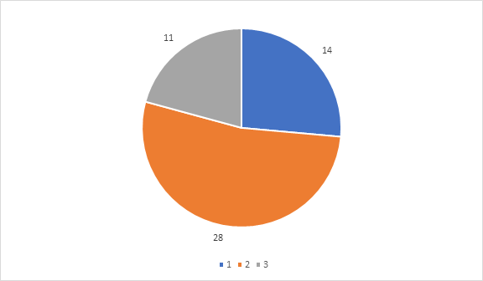
Ostatke obroka zamrzavamo kako bi ostali sačuvani za neko iduće razdoblje.

Slide 39
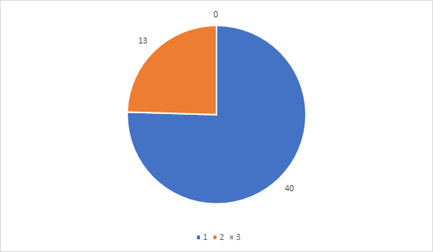
Gomilamo zalihe hrane (konzerve, tjestenina, riža) za "crne dane" pa im prođe rok trajanja.

Slide 40
Sljedećih nekoliko rečenica, sudionici ankete trebali su ocijeniti od 1 do 3 prema točnosti.

Slide 41
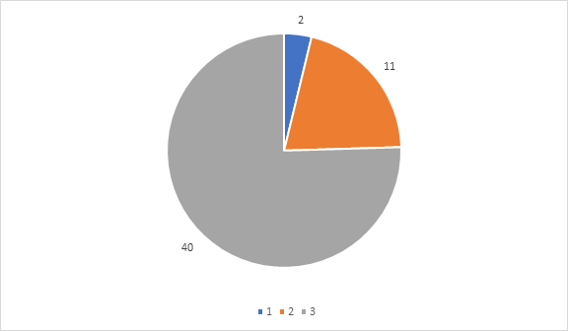
Bacanje hrane je bacanje novca.

Slide 42
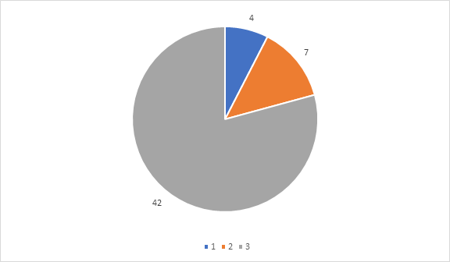
Bacanje hrane nije ispravno jer mnogi ljudi u svijetu gladuju.

Slide 43
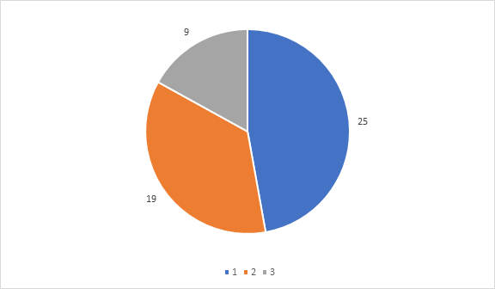
Zabrinut/zabrinuta sam zbog utjecaja svoj prehrambenog stila života na druge pojedince.

Slide 44
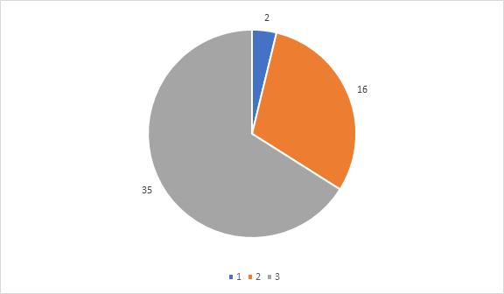
Trebamo mijenjati svoj prehrambeni stil života u smjeru održivosti.

Slide 45
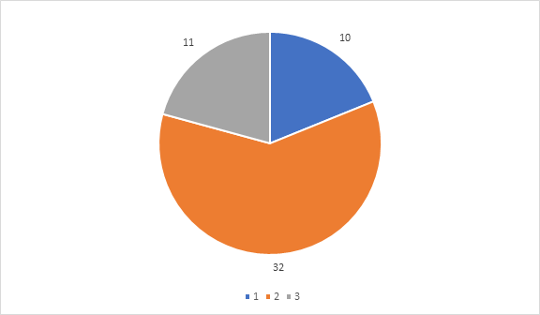
Rizik od oboljenja kao posljedica konzumacije hrane nakon roka upotrebe je visok.

Slide 46
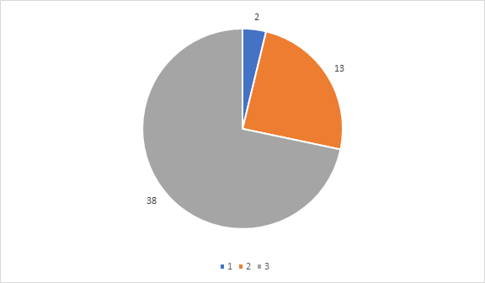
Potrebne su edukacije građana o razvrstavanju otpada.

Slide 47
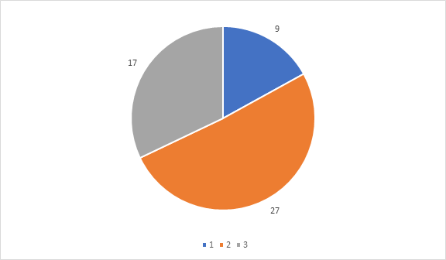
Potrebno je uvesti novčane kazne za nerazvrstavanje otpada.

Slide 48
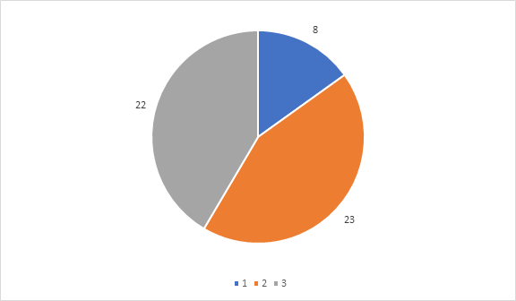
Građani koji ne razvrstavaju otpad trebaju imati veće račune za odvoz otpada.

Slide 49
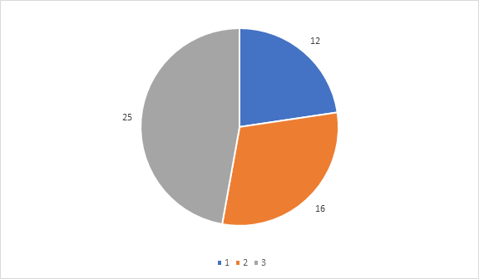
Ne treba ići gladan u dućan jer se onda kupuje više hrane.

Slide 50
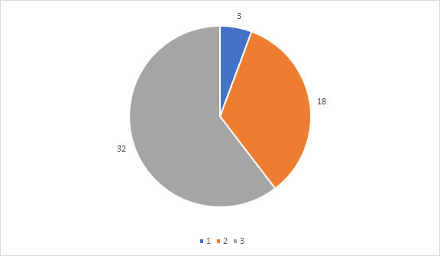
Kupovinu namirnica treba pomno planirati.

Slide 51
Spremna/spreman sam smanjiti svoje količine otpada od hrane.

Slide 52
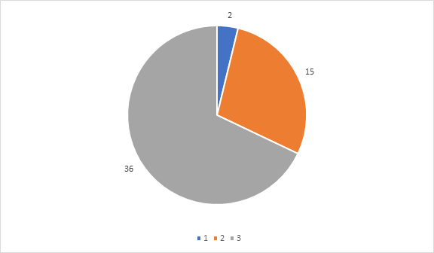
Potrebno je više edukacije u školi o pravilnom čuvanju i rukovanju namirnicama.

